Slide 1
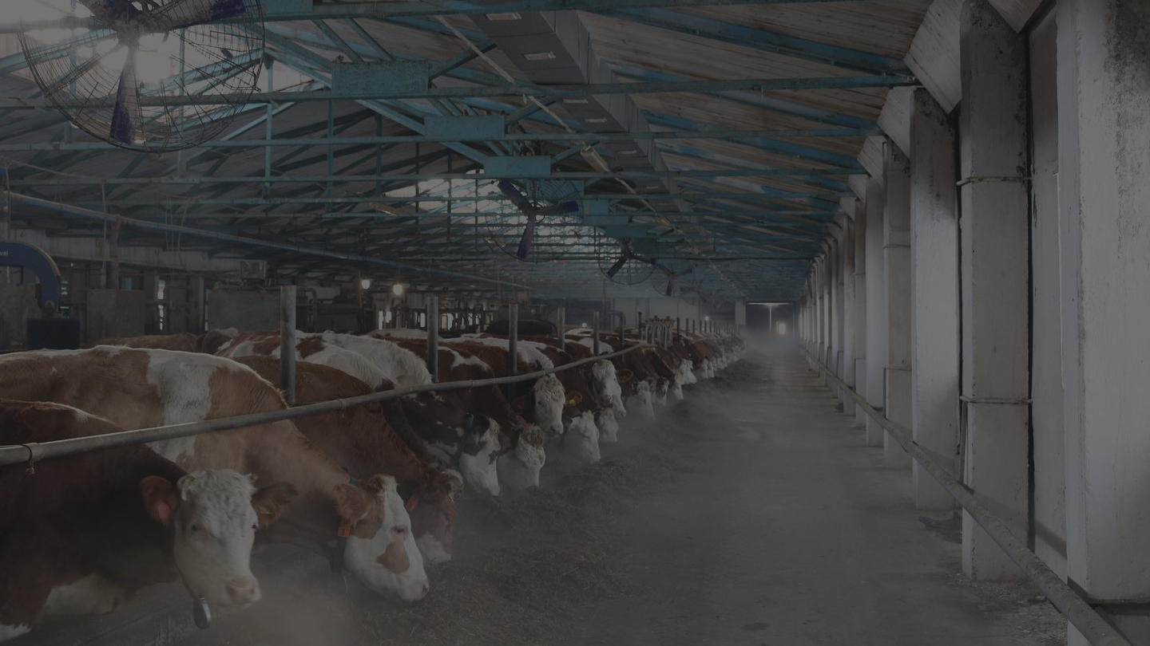
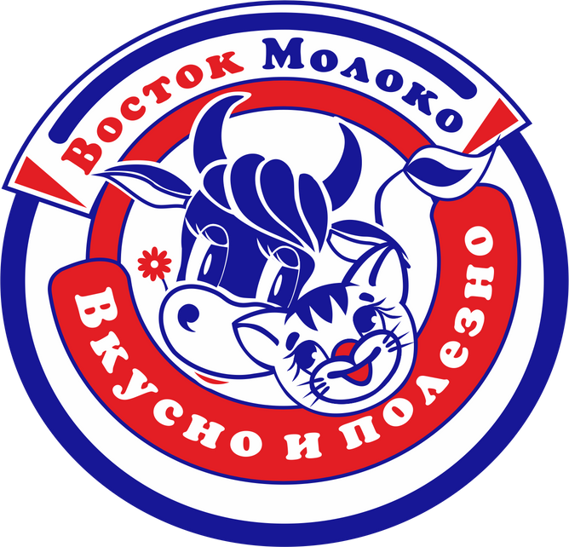
КОРПОРАЦИЯ «ВОСТОК-МОЛОКО»
КРУПНЕЙШИЙ ПРОИЗВОДИТЕЛЬ МОЛОЧНОЙ ПРОДУКЦИИ В КАЗАХСТАНЕ
WWW.VOSTOK-MOLOKO.KZ
2022
Алматы
@VOSTOK.MOLOKO

Slide 2

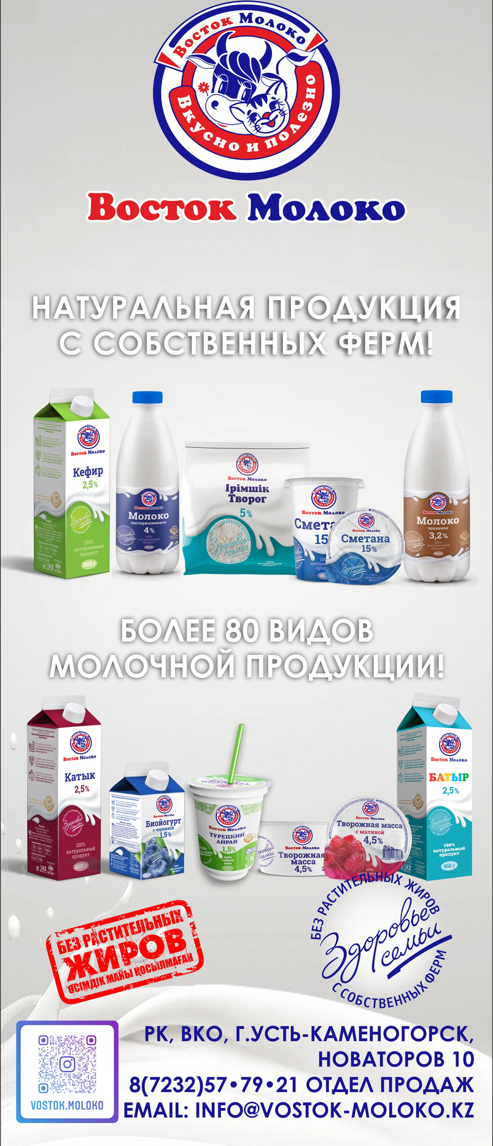
О НАС
Более 25 лет корпорация "Восток-Молоко" является одним из крупнейших производителей молочной продукции в Казахстане!
Наша компания использует только натуральное сырье с 4ёх собственных хозяйств, одно из которых первая в Средней Азии роботизированная ферма, оснащенная специализированным робототехническим оборудованием для автоматической дойки коров, их диагностики и кормления!
"Восток-Молоко" производит более 80-ти видов молочной продукции, выработанных из отборного молока, рожденного уникальной природой Восточного-Казахстана!
"Восток-Молоко" - натуральный продукт с собственных ферм с заботой о вашем здоровье!

Slide 3
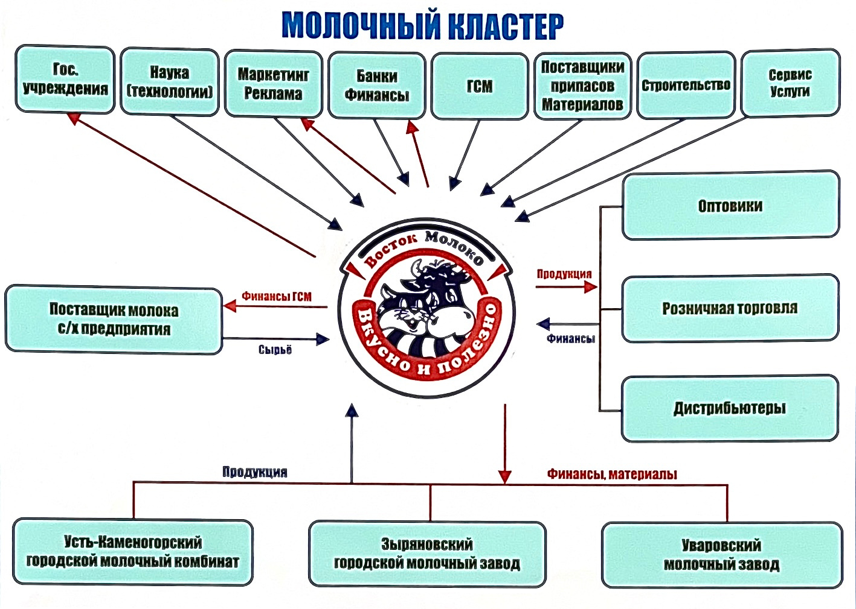
ВЕРТИКАЛЬНО ИНТЕГРИРОВАННАЯ СТРУКТУРА
WARDIERE INC.

Slide 4
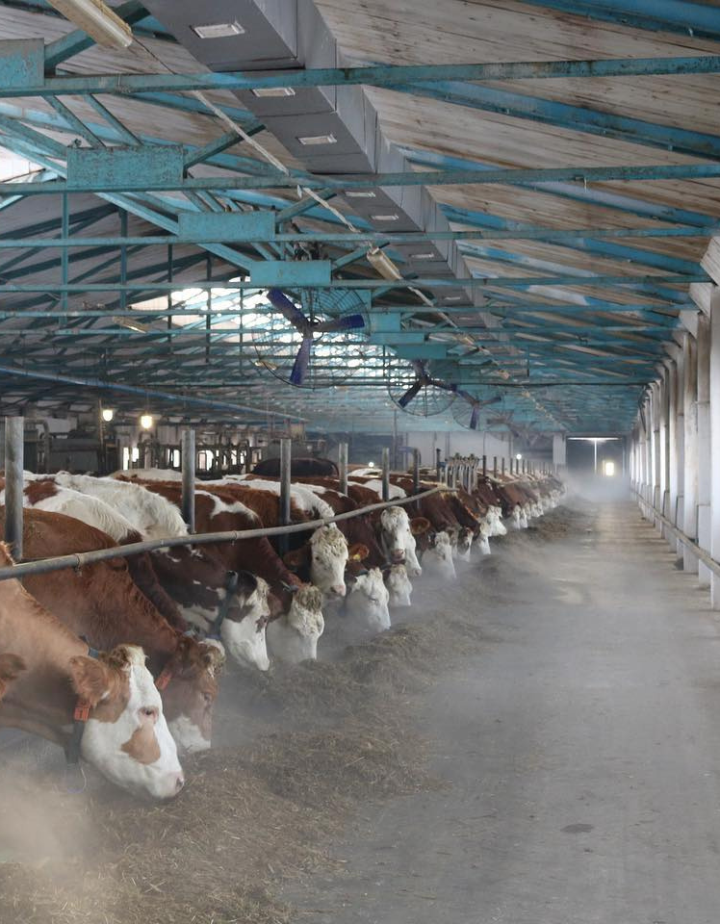
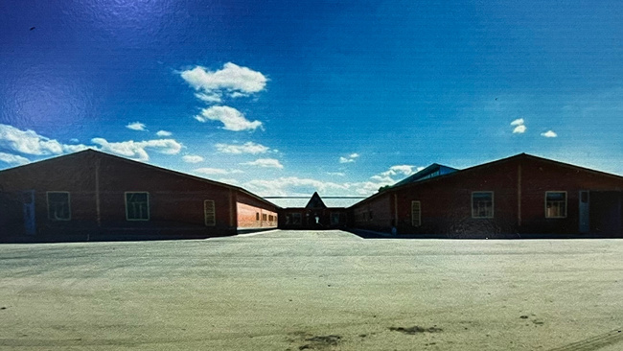
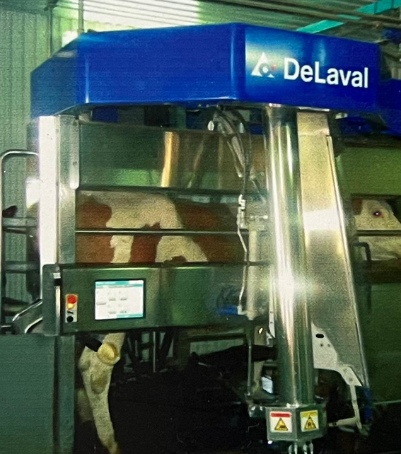
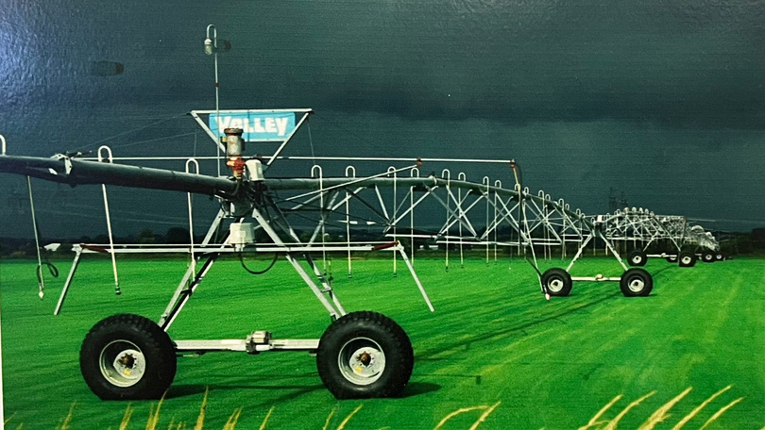
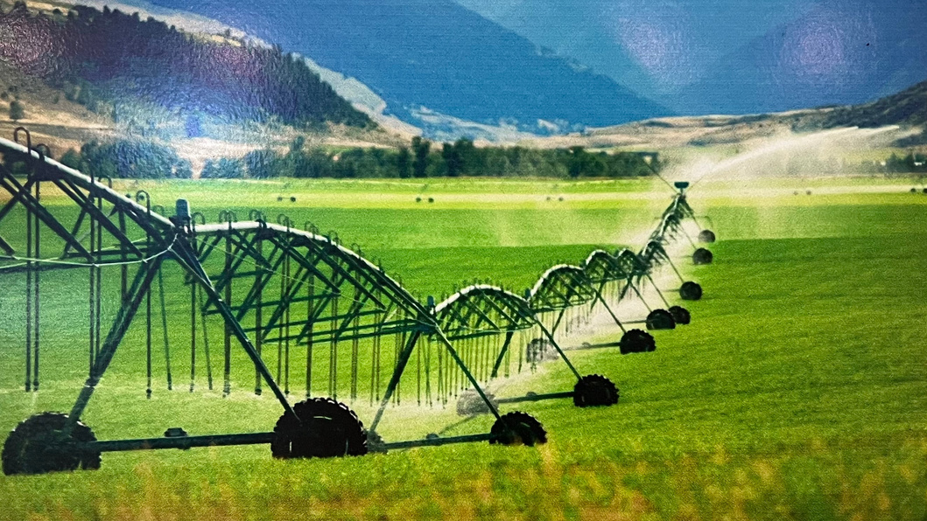
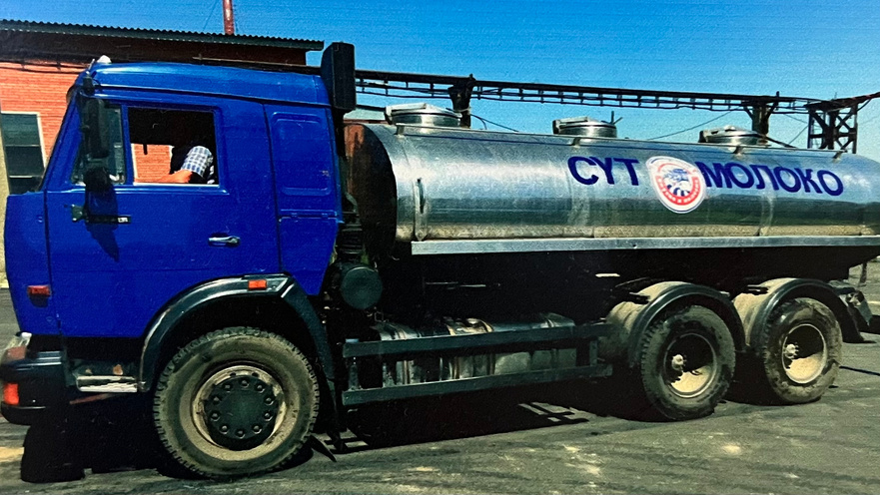
ПЕРВАЯ СОВРЕМЕННАЯ РОБОТИЗИРОВАННАЯ МОЛОЧНО-ТОВАРНАЯ
ФЕРМА
• Село Бобровка, Глубоковский район,
ВКО
• Село Украинка,
Уланский район,
ВКО

Slide 5
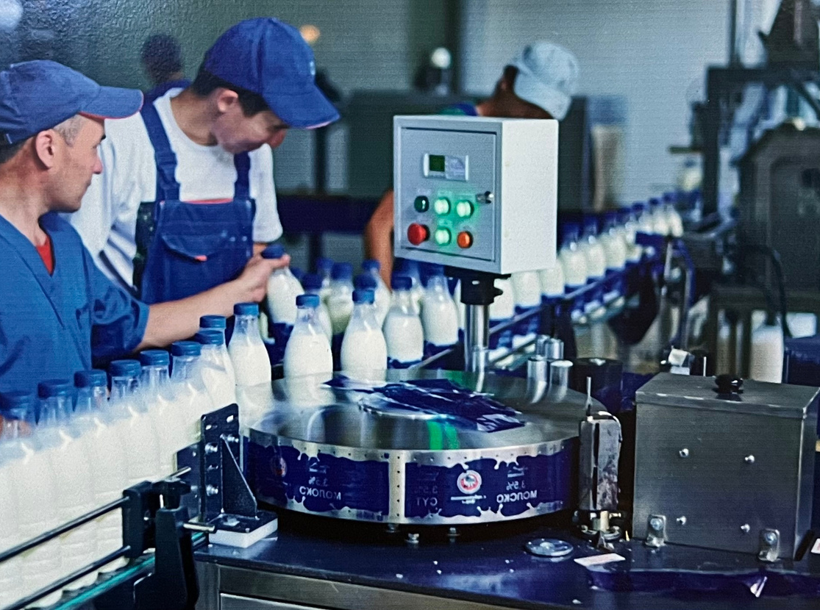
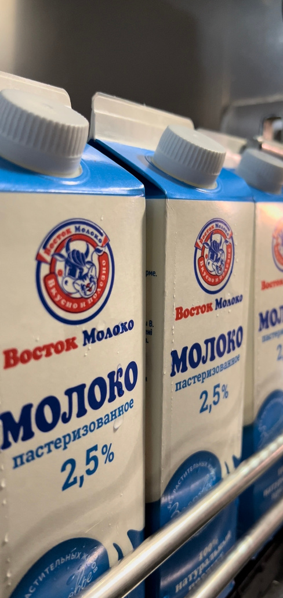
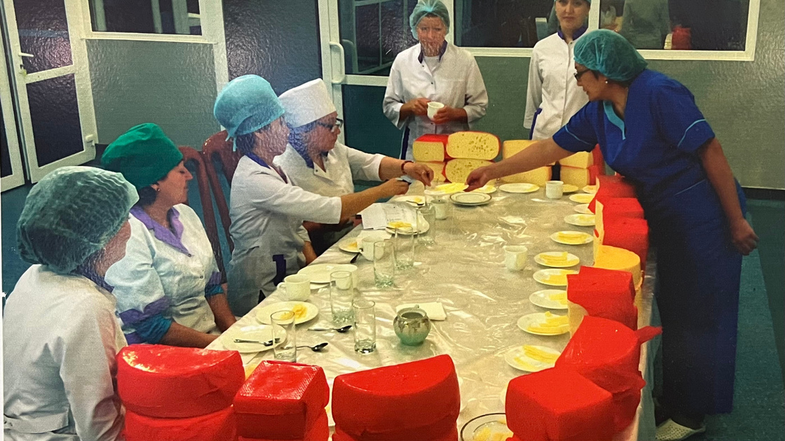
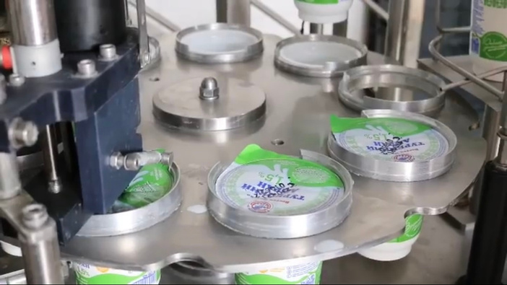
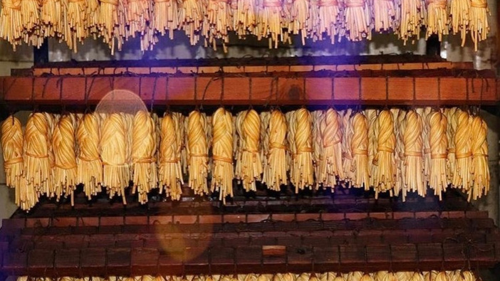
ПЕРЕРАБОТКА
СЫРОГО
МОЛОКА

Slide 6
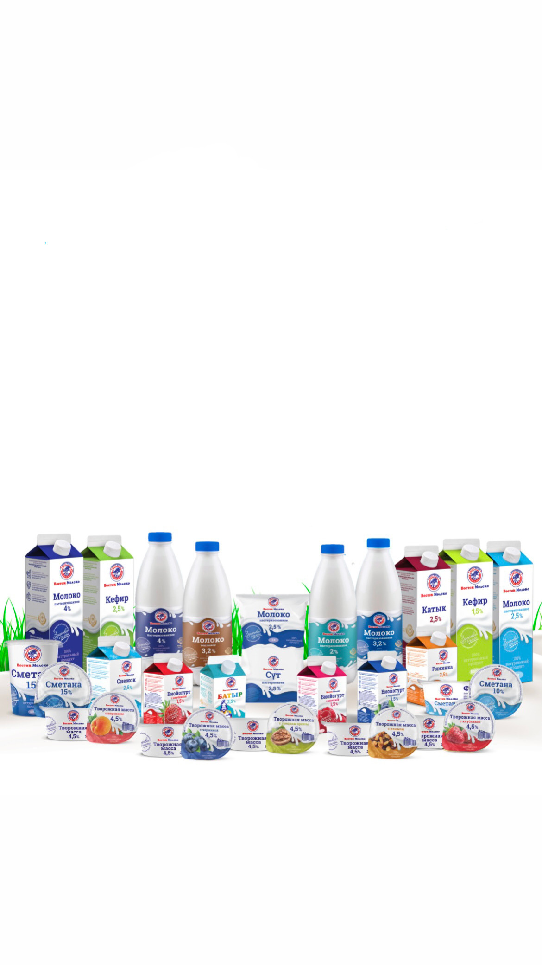
БОЛЕЕ 80 ВИДОВ МОЛОЧНОЙ ПРОДУКЦИИ
• МОЛОКО
• МАСЛО
• СЫРЫ РАССОЛЬНЫЕ
• СЫРЫ ПЛАВЛЕНЫЕ
• СЫРЫ ТВЁРДЫЕ
• КИСЛОМОЛОЧНЫЕ НАПИТКИ
• СМЕТАНА
• ТВОРОГ
• БИО НАПИТКИ

Slide 7
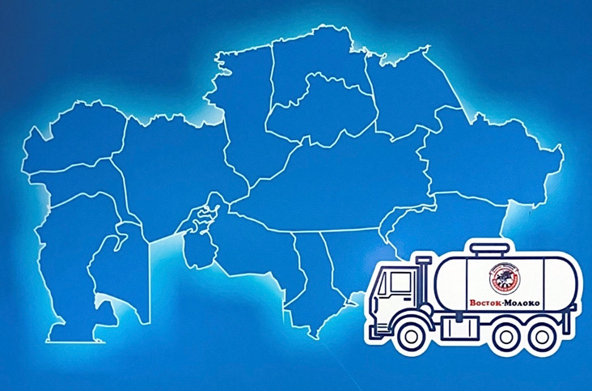
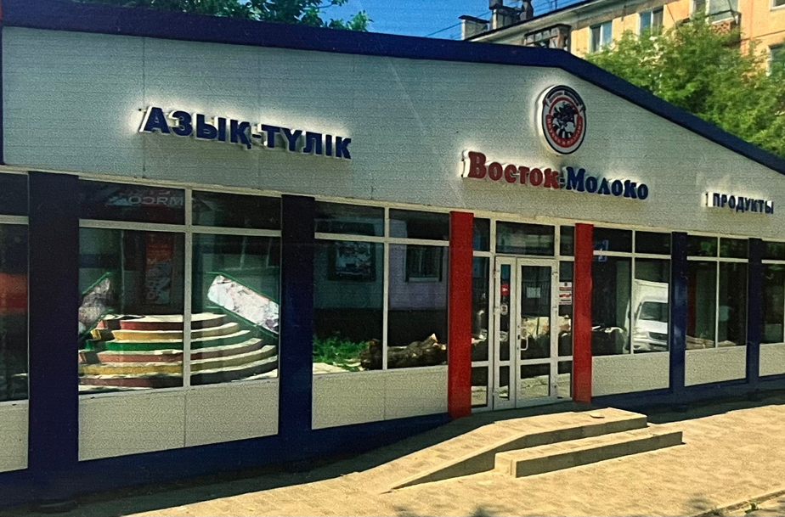
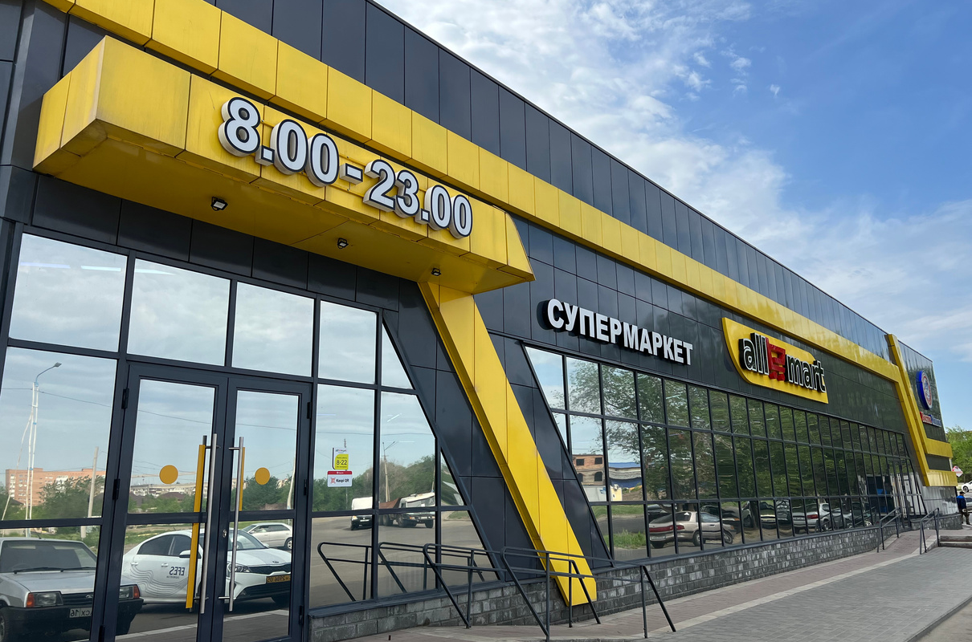
РЕАЛИЗАЦИЯ ГОТОВОЙ ПРОДУКЦИИ
ОТ ПРОИЗВОДИТЕЛЯ
• СОБСТВЕННАЯ РОЗНИЧНАЯ СЕТЬ
(БОЛЕЕ 20 СОБСТВЕННЫХ ТОЧЕК)
• ДИСТРИБЬЮТЕРСТВО

Slide 8
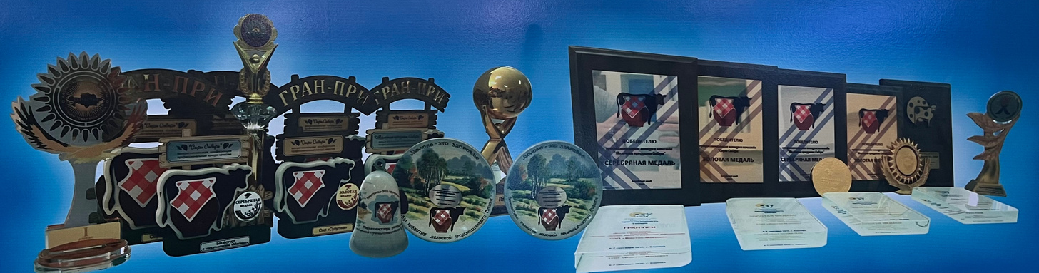
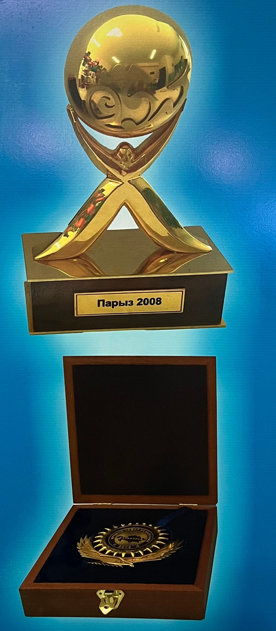
СОЦИАЛЬНАЯ ОТВЕТСТВЕННОСТЬ БИЗНЕСА
Осуществляя свои права и обязанности, администрация стремится к созданию высокопрофессионального, работоспособного коллектива, к развитию корпоративных отношений среди работников, их заинтересованности в развитии и укреплении деятельности Корпорации.
• На предприятии внедрена и сертифицирована система менеджмента качества по международному стандарту СТ РК ISO 9001-2016
• Золотая статуэтка «Лучшее социально-ответственное предприятие» в республиканском конкурсе «Ларыз-2008» среди предприятий среднего бизнеса.
• Золотая статуэтка «Лучший товар года» в 2016 г.
• 2016 г. Профессиональная дегустация «Сыры Сибири» 8 наград.
• 2018 г. Профессиональная дегустация «Сыры Сибири» 16 наград.
• 2019 г. Профессиональная дегустация продуктов питания «Традиции качества» г.Нур-Султан 5 золотых медалей.
LEARN MORE

Slide 9
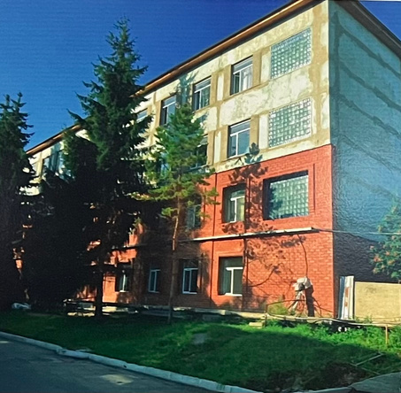
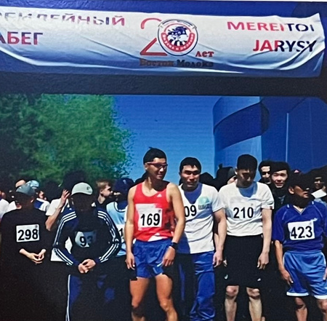
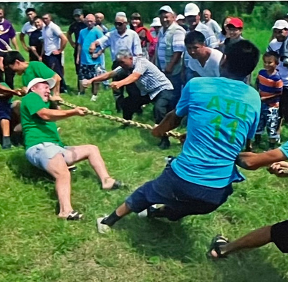
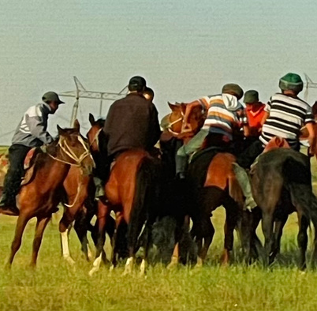
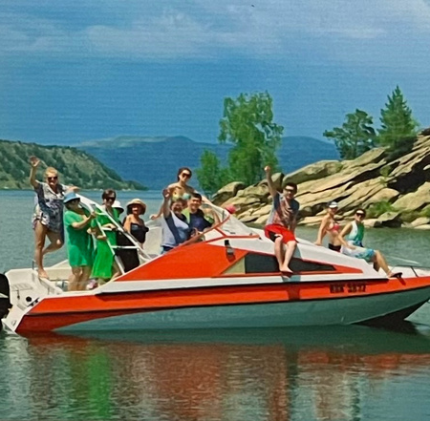
КОЛЛЕКТИВНЫЙ ДОГОВОР ПРЕДУСМАТРИВАЕТ
• Обучение и повышение квалификации работников за счёт предприятия
• Обеспечение молодых специалистов жилплощадью в общежитии
• Оказание безвозмездной материальной помощи на лечение
• Финансирование оздоровительных и культурных мероприятий
• Выделение путёвок на отдых и лечение работникам и их детям
• Ежегодное проведение спортивных мероприятий
• Обеспечение организованным отдыхом на базе отдыха «Янтарь»
• Доставка на работу за счёт работодателя

Slide 10
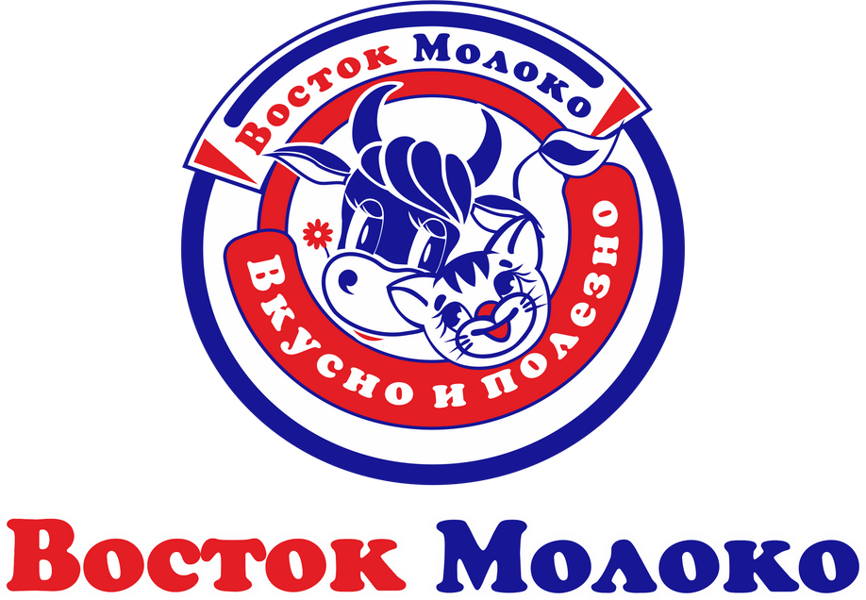
ДЕВИЗ НАШЕЙ КОМПАНИИ
СОХРАНЯЯ ТРАДИЦИИ - СТРЕМИТЬСЯ К СОВЕРШЕНСТВУ!

Slide 11
СПАСИБО
ЗА ВНИМАНИЕ
КОРПОРАЦИЯ «ВОСТОК-МОЛОКО»
КРУПНЕЙШИЙ ПРОИЗВОДИТЕЛЬ МОЛОЧНОЙ ПРОДУКЦИИ В КАЗАХСТАНЕ
WWW.VOSTOK-MOLOKO.KZ
2022
Алматы
@VOSTOK.MOLOKO

